Slide 1
Môn: Tập đọc
Bài: NHÀ TÀI TRỢ ĐẶC BIỆT CỦA CÁCH MẠNG
Tuần 20
Giáo viên : Hồ Thị Diễm

Slide 2
Cùng ôn bài:
Bài: Thái sư Trần Thủ Độ
1/ Đọc đoạn 1 của bài.
- Khi có người muốn xin chức câu đương, Trần Thủ Độ đã làm gì?

Slide 3
Cùng ôn bài:
Bài: Thái sư Trần Thủ Độ
Ý nghĩa của câu chuyện Trần Thủ Độ là:
A . Ca ngợi Linh Từ Quốc Mẫu là một người phụ nữ xứng đáng là vợ của thái sư Trần Thủ Độ.
B. Ca ngợi thái sư Trần Thủ Độ - một người cư xử gương mẫu, nghiêm minh, không vì tình riêng mà làm sai phép nước.
B
C. Giới thiệu cho chúng ta một số chức quan thời phong kiến.
D. Ca ngợi vua anh minh.

Slide 4
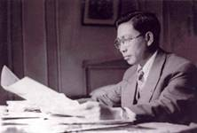
ĐỖ ĐÌNH THIỆN ( 1904 – 1972)
Notes:
Giới thiệu Đ ĐT

Slide 5
Ông Đỗ Đình Thiện sinh năm 1904, là con út trong một gia đình viên chức quê ở xã Cổ Nhuế, huyện Từ Liêm, Hà Nội. Ông mồ côi cha từ lúc 3 tháng tuổi, được mẹ là bà Trần Thị Lan làm nghề buôn bán tơ lụa nuôi ăn học.
Ông sớm có lòng yêu nước và tinh thần tự tôn dân tộc.
Ông vào Đảng Cộng sản Pháp năm 1928, trở về nước ông cùng vợ là bà Trịnh Thị Điền tự nguyện làm một việc thầm lặng là đóng góp về kinh tế cho Cách mạng. Đầu những năm 40 của thế kỷ trước, ông bà đã trở nên giàu có nổi tiếng đất Hà Thành với tiệm buôn tơ Cát Lợi ở 54 Hàng Gai, Nhà máy Dệt ở Gia Lâm, Hà Nội; đồn điền cà phê ở Chi Nê, Hoà Bình.
Ngày 4/9/1945, Chính phủ đã ban hành Sắc lệnh đặt ra Quỹ Độc lập nhằm động viên sức hy sinh phấn đấu của đồng bào toàn quốc. Ông Đỗ Đình Thiện được cử phụ trách Quỹ Độc lập Trung ương ở Hà Nội. Không những vận động mọi người đóng góp, bản thân ông bà đã gương mẫu đóng góp lớn về mặt tài chính cho đất nước như cung cấp tiền, vàng, lương thực, vải vóc...
Công lao đóng góp cho Đảng, cho đất nước của nhà tư sản - chiến sĩ cách mạng Đỗ Đình Thiện thật hiếm có và rất to lớn!
Ông Đỗ Đình Thiện đã qua đời ngày 2.1.1972, hưởng thọ 69 tuổi.

Slide 6
Tập đọc:
Nhà tài trợ đặc biệt của Cách mạng
Luyện đọc:
Tìm hiểu bài:
Bài văn gồm 5 đoạn. Mỗi lần xuống dòng là 1 đoạn.
Notes:
1 hs đọc➔ chia đoạn➔ đọc tiếp nối lần 1➔ Hs phát hiện từ khó:➔ Gv ghi bảng lớp➔ Luyện đọc từ khó ➔ Đọc tiếp nối lần 2

Slide 7
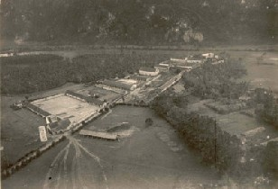
Thứ hai ngày... tháng 02 năm 2019
Tập đọc:
Nhà tài trợ đặc biệt của Cách mạng
Luyện đọc:
Tìm hiểu bài:
-Tài trợ
- Đồn điền
Số tiền này làm người giữ “ tay hòm chìa khóa” của Đảng không khỏi xúc động và sửng sốt, bởi lúc bấy giờ, ngân quỹ của Đảng chỉ còn có … 24 đồng.
Đồn điền Chi Nê
Notes:
Luyện đọc câu khó➔ Luyện đọc nhóm đôi➔ trình bày➔GV đọc mẫu➔ Tìm hiểu bài: Giải nghĩa : Tài trợ, đồn điền➔ Giới thiệu đôn điền Chi Nê

Slide 8
Tập đọc:
Nhà tài trợ đặc biệt của Cách mạng
Luyện đọc:
Tìm hiểu bài:
-Tài trợ
- Đồn điền
Số tiền này làm người giữ “ tay hòm chìa khóa” của Đảng không khỏi xúc động và sửng sốt, bởi lúc bấy giờ, ngân quỹ của Đảng chỉ còn có … 24 đồng.
Câu 1. Kể lại những đóng góp to lớn và liên tục của ông Thiện qua các thời kì:
.
a) Trước Cách mạng.
- Tổ chức
- Đồng Đông Dương
Notes:
Hs đọc CH1a➔ Giải nghĩa “tổ chức”➔ HS trả lời câu a➔ Giải nghĩa “đồng Đông Dương”, hình ảnh đồngf tiền

Slide 9
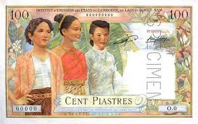
Tập đọc:
Nhà tài trợ đặc biệt của Cách mạng
Luyện đọc:
Tìm hiểu bài:
-Tài trợ
- Đồn điền
Số tiền này làm người giữ “ tay hòm chìa khóa” của Đảng không khỏi xúc động và sửng sốt, bởi lúc bấy giờ, ngân quỹ của Đảng chỉ còn có … 24 đồng.
Đồng Đông Dương

Slide 10
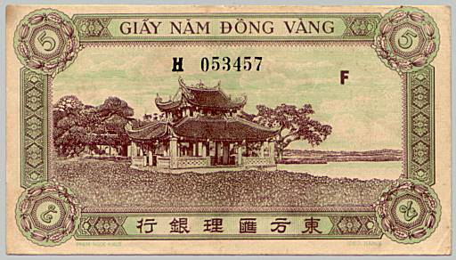
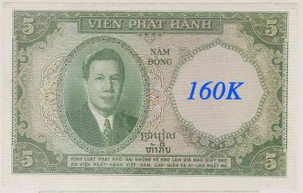
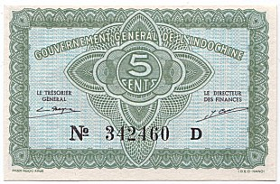
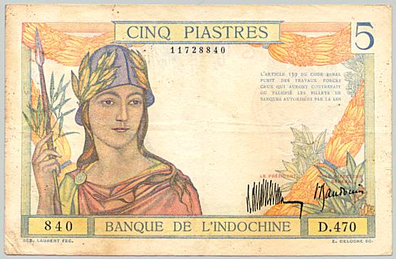
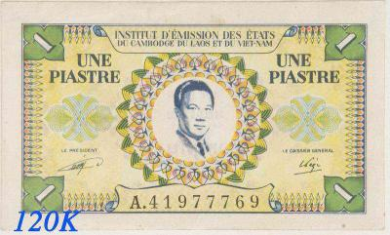
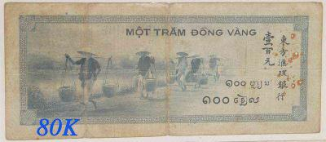
Notes:
Slide tiếp theo: Giải nghĩa “Tay hòm chìa khóa”

Slide 11
Tập đọc:
Nhà tài trợ đặc biệt của Cách mạng
Luyện đọc:
Tìm hiểu bài:
-Tài trợ
- Đồn điền
Câu 1. Kể lại những đóng góp to lớn và liên tục của ông Thiện qua các thời kì:
.
Số tiền này làm người giữ “ tay hòm chìa khóa” của Đảng không khỏi xúc động và sửng sốt, bởi lúc bấy giờ, ngân quỹ của Đảng chỉ còn có … 24 đồng.
a) Trước Cách mạng.
- Tổ chức
- Đồng Đông Dương
- Tay hòm chìa khóa
b) Khi Cách mạng thành công.
- Tuần lễ Vàng
Notes:
Giải nghĩa “Tay hòm chìa khóa”➔ Câu b➔ Giải nghĩa “ Tuần lễ Vàng”➔ Giới thiệu ảnh

Slide 12
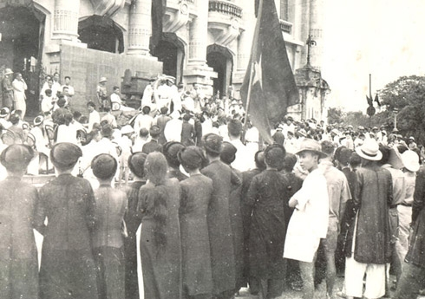
Tuần lễ Vàng
Notes:
Slide tiếp theo: Giải nghĩa “Quỹ Độc lập”➔ Câu c, câu d

Slide 13
Tập đọc:
Nhà tài trợ đặc biệt của Cách mạng
Luyện đọc:
Tìm hiểu bài:
-Tài trợ
- Đồn điền
Số tiền này làm người giữ “ tay hòm chìa khóa” của Đảng không khỏi xúc động và sửng sốt, bởi lúc bấy giờ, ngân quỹ của Đảng chỉ còn có … 24 đồng.
Câu 1. Kể lại những đóng góp to lớn và liên tục của ông Thiện qua các thời kì:
a) Trước Cách mạng:
- Tổ chức
- Đồng Đông Dương
- Tay hòm chìa khóa
b) Khi Cách mạng thành công:
- Tuần lễ Vàng
- Quỹ Độc lập
c) Trong kháng chiến:
d) Sau khi hòa bình lập lại:
- Nhà tư sản
Notes:
Giải nghĩa “Nhà tư sản”
Slide tiếp theo: Câu 2, Câu 3

Slide 14
Tập đọc:
Nhà tài trợ đặc biệt của Cách mạng
Luyện đọc:
Tìm hiểu bài:
-Tài trợ
- Đồn điền
- Đồng Đông Dương
- Tổ chức
Số tiền này làm người giữ “ tay hòm chìa khóa” của Đảng không khỏi xúc động và sửng sốt, bởi lúc bấy giờ, ngân quỹ của Đảng chỉ còn có … 24 đồng.
- Tay hòm chìa khóa
- Tuần lễ Vàng
- Quỹ Độc lập
- Nhà tư sản
Câu 2. Việc làm của ông Thiện thể hiện những phẩm chất gì?
Câu 3. Từ câu chuyện này, em suy nghĩ như thế nào về trách nhiệm của công dân với đất nước?
Notes:
Slide tiếp theo: Nêu nôi dung

Slide 15
Tập đọc:
Nhà tài trợ đặc biệt của Cách mạng
Nội dung :
Biểu dương nhà tư sản yêu nước Đỗ Đình Thiện ủng hộ và tài trợ tiền của cho Cách mạng.
Notes:
hs đọc

Slide 16
Tập đọc:
Nhà tài trợ đặc biệt của Cách mạng
Nội dung: Biểu dương nhà tư sản yêu nước Đỗ Đình Thiện ủng hộ và tài trợ tiền của cho Cách mạng.
Tìm hiểu bài:
Luyện đọc:
-Tài trợ
- Đồn điền
Số tiền này làm người giữ “ tay hòm chìa khóa” của Đảng không khỏi xúc động và sửng sốt, bởi lúc bấy giờ, ngân quỹ của Đảng chỉ còn có … 24 đồng.
- Đồng Đông Dương
- Tổ chức
- Quỹ Độc lập
- Tay hòm chìa khóa
- Tuần lễ Vàng
- Nhà tư sản

Slide 17
Tập đọc:
Nhà tài trợ đặc biệt của Cách mạng
Luyện đọc lại
Notes:
Tìm giọng đọc➔ 4 hs đọc lại 4 đoạn➔Luyện đọc diễn cảm

Slide 18
Tập đọc:
Nhà tài trợ đặc biệt của Cách mạng
Luyện đọc lại
Với lòng nhiệt thành yêu nước, ngay từ trước Cách mạng, ông Thiện đã có những trợ giúp to lớn về tài chính cho tổ chức. Năm 1943, thông qua đồng chí Nguyễn Lương Bằng, ông gửi ủng hộ quỹ Đảng 3 vạn đồng Đông Dương. Số tiền này làm người giữ “tay hòm chìa khóa” của Đảng không khỏi xúc động và sửng sốt, bởi lúc bấy giờ, ngân quỹ của Đảng chỉ còn có ... 24 đồng.
Khi Cách mạng thành công, sự tài trợ của ông Thiện đối với Cách mạng còn lớn hơn nhiều. Trong Tuần lễ Vàng, ông đã ủng hộ Chính phủ tới 64 lạng vàng. Với Quỹ Độc lập Trung ương, ông cũng đóng góp tới 10 vạn đồng Đông Dương và được Chính phủ tín nhiệm giao phụ trách Quỹ.
Notes:
Luyện đọc diễn cảm: Giới thiệu đoạn đọc diễn cảm➔Gv đọc, hs phát hiện cách nhấn giọng➔

Slide 19
Tập đọc:
Nhà tài trợ đặc biệt của Cách mạng
Luyện đọc lại
Với lòng nhiệt thành yêu nước, ngay từ trước Cách mạng, ông Thiện đã có những trợ giúp to lớn về tài chính cho tổ chức. Năm 1943, thông qua đồng chí Nguyễn Lương Bằng, ông gửi ủng hộ quỹ Đảng 3 vạn đồng Đông Dương. Số tiền này làm người giữ “tay hòm chìa khóa” của Đảng không khỏi xúc động và sửng sốt, bởi lúc bấy giờ, ngân quỹ của Đảng chỉ còn có ... 24 đồng.
Khi Cách mạng thành công, sự tài trợ của ông Thiện đối với Cách mạng còn lớn hơn nhiều. Trong Tuần lễ Vàng, ông đã ủng hộ Chính phủ tới 64 lạng vàng. Với Quỹ Độc lập Trung ương, ông cũng đóng góp tới 10 vạn đồng Đông Dương và được Chính phủ tín nhiệm giao phụ trách Quỹ.
Notes:
Hs luyện đọc theo nhóm➔ Thi đọc diễn cảm➔Bình chọn, tuyên dương.
Hỏi: Nhân vật chính trong truyện là ai? ➔ Câu hỏi trắc nghiệm củng cố

Slide 20
Tập đọc:
Nhà tài trợ đặc biệt của Cách mạng
Nội dung: Biểu dương nhà tư sản yêu nước Đỗ Đình Thiện ủng hộ và tài trợ tiền của cho Cách mạng.
Tìm hiểu bài:
Luyện đọc:
-Tài trợ
- Đồn điền
Số tiền này làm người giữ “ tay hòm chìa khóa” của Đảng không khỏi xúc động và sửng sốt, bởi lúc bấy giờ, ngân quỹ của Đảng chỉ còn có … 24 đồng.
- Đồng Đông Dương
- Tổ chức
- Quỹ Độc lập
- Tay hòm chìa khóa
- Tuần lễ Vàng
- Nhà tư sản
Notes:
Liên hệ, giáo dục học sinh.
Nhận xét tiết học . Dặn dò: Về nhà đọc bài➔ Bài sau:

Slide 21
Tập đọc
Nhà tài trợ đặc biệt của Cách mạng
Việc làm của ông Thiện thể hiện những phẩm chất gì?
A . Ông là một công dân yêu nước.
Đ
B. Ông là một người có tấm lòng vì đại nghĩa, sẵn sàng hiến tặng số tài sản rất lớn của mình cho Cách mạng vì mong muốn được góp sức mình vào sự nghiệp chung.
Đ
S
C. Là người quá thừa tiền nên phải phân chia bớt.
D. Là một người ích kỉ, chỉ nghĩ cho bản thân.
S

Slide 22
Em hãy điền các từ ngữ sau vào chỗ chấm thích hợp: hết lòng ủng hộ, yêu nước, nhà tài trợ đặc biệt, đền đáp.
hết lòng ủng hộ
Trong suốt cuộc đời mình, nhà tư sản Đỗ Đình Thiện đã …….…………… Cách mạng mà không đòi hỏi sự ………………….. nào. Ông là nhà tư sản ……..…………… cũng là ……………………… của Cách mạng.
đền đáp
yêu nước
nhà tài trợ đặc biệt

Slide 23
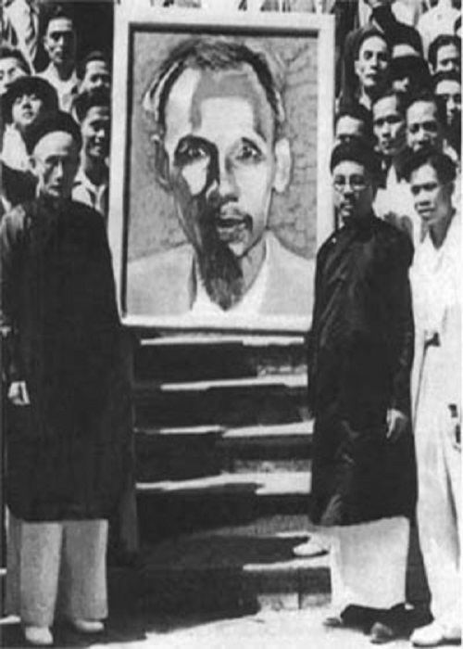
Bức tranh vẽ Bác Hồ trong Tuần lễ vàng được ông Đỗ Đình Thiện mua với giá 1 triệu đồng Đông Dương.

Slide 24
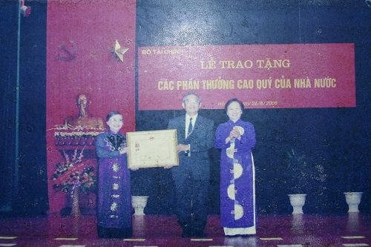
Phó Chủ tịch Nước Nguyễn Thị Doan tặng huân chương Hồ Chí Minh
cho gia đình ông Đỗ Đức Thiện năm 2008.

Slide 25
Bài học đến đây là kết thúc.
KÝnh chóc quý thÇy c« gi¸o m¹nh khoÎ.
Chóc c¸c em ch¨m ngoan, häc giái.

Slide 26
Bài học đến đây là kết thúc.
KÝnh chóc quý thÇy c« gi¸o m¹nh khoÎ.
Chóc c¸c em ch¨m ngoan, häc giái.

